Slide 1
Schulungsunterlagen der AG RDA
Vertretungen der Öffentlichen Bibliotheken

Slide 2
Veröffentlichungsangabe / Vertriebsangabe / Herstellungsangabe / Copyrightdatum
Modul 3
B3Kat: 19.11.2015
Notes:
In RDA wird zwischen Veröffentlichungs-, Vertriebs- und Herstellungsangabe unterschieden. Sie lernen die Informationsquellen hierfür und für das Copyrightdatum kennen. Sie erkennen, wann die jeweiligen Elemente Standardelement sind, und wissen, wie sie zu erfassen sind.

Slide 3
Veröffentlichungsangabe (RDA 2.8)
Erscheinungsort (RDA 2.8.2)
Verlagsname (RDA 2.8.4)
Erscheinungsdatum (RDA 2.8.6)
Elemente der Veröffentlichungsangabe
-> Standardelemente.
Notes:
Bei RAK: Erscheinungsvermerk; in Toolkit zu 2.8 gehen; zeigen, dass Kernelement; kurz auf D-A-CH springen

Slide 4
Vertriebsangabe (RDA 2.9)
Vertriebsort (RDA 2.9.2)
Vertriebsname (RDA 2.9.4)
Vertriebsdatum (RDA 2.9.6)
Elemente der Vertriebsangabe:
keine Standardelemente, dürfen aber zusätzlich angegeben werden
Notes:
Im Toolkit zu 2.9 springen, dort Definition „Vertrieb“ zeigen; D-A-CH: „ i.d.R. nur, um Ersatz …“

Slide 5
Herstellungsangabe (RDA 2.10)
Herstellungsort (RDA 2.10.2)
Herstellername (RDA 2.10.4)
Herstellungsdatum (RDA 2.10.6)
Elemente der Herstellungsangabe:
keine Standardelemente, dürfen aber zusätzlich angegeben werden
Notes:
Das gleiche wie für Vertrieb gilt auch hier: i.d.R. nur erfassen, um Ersatz zu bieten

Slide 6
Erscheinungsdatum (RDA 2.8.6)
Informationsquellen für das Erscheinungsdatum in dieser Reihenfolge:
Gleiche Quelle, aus der Haupttitel entnommen wurde
Andere Quelle innerhalb der Ressource
Andere Quelle außerhalb der Ressource (dann muss das Erscheinungsdatum eckig geklammert werden)
Notes:
Wie bei RAK – wenn außerhalb der Ressource, eckig klammern

Slide 7
Erfassung von Veröffentlichungsangabe / Vertriebsangabe / Herstellungsangabe
Veröffentlichungs- 419_ $a Erscheinungsort angabe $b Verlagsname $c Erscheinungsdatum
Vertriebs- 419b $a Vertriebsort angabe $b Vertriebsname $c Vertriebsdatum
Herstellungs- 419c $a Herstellungsort angabe $b Herstellername $c Herstellungsdatum
Notes:
Übersicht zur Erfassung von Veröffentlichungsangabe, Vertriebsangabe und Herstellungsangabe in Aleph:
jeweils Feld 419, der Indikator gibt an, worum es sich handelt: Indikator blank für Veröffentlichungsangabe, Indikator b für Vertriebsangabe, Indikator c für Herstellungsangabe
Aufbau des Feldes immer gleich: $a für Ort, $b für Name, $c für Datumsangabe

Slide 8
Erfassung des Erscheinungsdatums: einzelne Einheit
Das Erscheinungsdatum wird erfasst, wie es auf der Informationsquelle erscheint
Beispiel:
In der Ressource: 1. Auflage September 2006
Aleph | RDA | Element | Erfassung
419 | 2.8.6 | Erscheinungsdatum | $c September 2006
425a¹ |  |  | $a 2006
¹ Das Erscheinungsdatum wird generell zusätzlich in Feld 425 in normierter Form erfasst.
Notes:
Grundsätzliche Erfassung wie in Informationsquelle; wenn da steht: Deutsche Erstausgabe 10/13, dann 10/13 als Erscheinungsdatum hinschreiben; Erfassung in Feld 419

Slide 9
Erfassung des Erscheinungsdatums
Nach RDA 1.8.2 wird das Erscheinungsdatum in arabischen Ziffern angegeben
Beispiel: In der Ressource:
Einzelne Einheit:
Fortlaufende Ressource:
MCMLIII
Aleph | RDA | Element | Erfassung
419 | 2.8.6 | Erscheinungsdatum | $c 1953
425a |  |  | $a 1953
Aleph | RDA | Element | Erfassung
419 | 2.8.6 | Erscheinungsdatum | $c 1953-
425b |  |  | $a 1953
Notes:
Erscheinungsdatum immer in arabischen Ziffern angeben, auch wenn z.B. als Wort geschrieben

Slide 10
Erscheinungsdatum (RDA 2.8.6.6 D-A-CH und RDA 2.8.6.5 D-A-CH)
Wenn Erscheinungsdatum aus Informationsquellen nicht ermittelbar:
-> Erscheinungsdatum aus anderen Quellen ermitteln bzw. schätzen (eckig klammern)
-> NICHT: [Erscheinungsdatum nicht ermittelbar]
(für einzelne Einheiten s. RDA 2.8.6.6 D-A-CH)
(für fortlaufende Ressourcen s. RDA 2.8.6.5 D-A-CH)
(für Musik-Ton-Ressourcen s. RDA 2.11.1.3 D-A-CH)
Notes:
Unbedingt zu RDA 2.8.6.6. (einzelne Einheit) gehen und dann in die D-A-CH

Slide 11
Erscheinungsdatum (RDA 2.8.6.6 D-A-CH)
Zum Schätzen des Erscheinungsdatums Quellen in dieser Reihenfolge nutzen:
Copyright-Datum
Vertriebsdatum
Herstellungsdatum
Indizien innerhalb und außerhalb der Ressource, z.B. Datum des Vorworts, Verlagsankündigung auf Website (notfalls wird ein Zeitraum geschätzt)

Slide 12
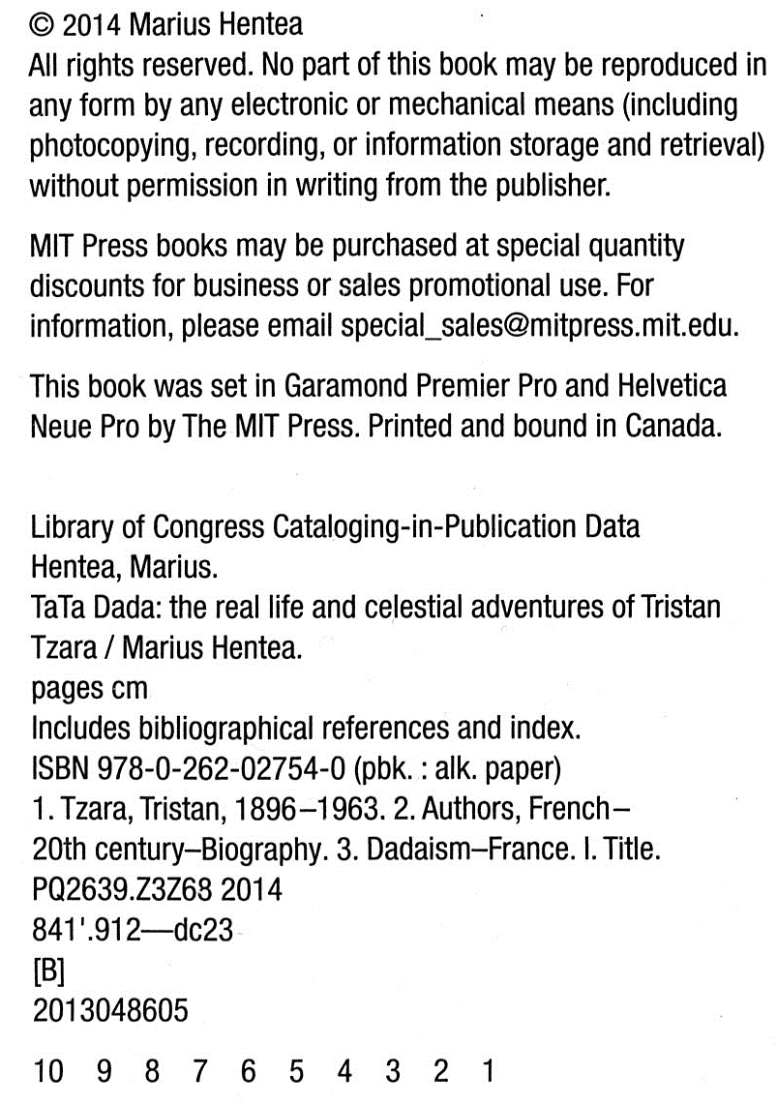
Erscheinungsdatum (RDA 2.8.6.6 D-A-CH)
Beispiel einzelne Einheit:
Aleph | RDA | Element | Erfassung
419 | 2.8.6 | Erscheinungsdatum | $c [2014]
425a |  |  | $a 2014
419d | 2.11 | Copyright-Datum | $c © 2014
Erscheinungsdatum aus Copyright-Datum geschätzt
Copyright-Datum darf zusätzlich angegeben werden
Notes:
Habe ich bei RAK anders gemacht; Copyright-Datum nicht als verkapptes Erscheinungsdatum ansehen; jetzt eckig klammern; wenn Copyright-Datum angegeben wird: mit Symbol oder – wenn Darstellung nicht möglich – mit „Copyright“ ausgeschrieben; Leerzeichen nach Symbol

Slide 13
Erscheinungsdatum (RDA 2.8.6.6 D-A-CH und RDA 2.8.6.5 D-A-CH)
Zahlen-/Ziffern-/Druckleisten gehören zur Herstellungsangabe!
Beispiel:
„2014“ gilt als Herstellungsjahr. Es wird nicht als Erscheinungsdatum berücksichtigt.
2016 2015 2014 4 3 2

Slide 14
Erscheinungsdatum (RDA 2.8.6.6 D-A-CH)
Beispiel einzelne Einheit:
Erscheinungsjahr in der Ressource nicht genannt. Aus dem Vorwort:
Aleph | RDA | Element | Erfassung
419 | 2.8.6 | Erscheinungsdatum | $c [1981?]
425a |  |  | $a 1981
Notes:
Auch für fortlaufende Ressourcen kann das Erscheinungsjahr so geschätzt werden.

Slide 15
Erscheinungsdatum (RDA 2.8.6.5 D-A-CH)
Fortlaufende Ressource:
Chronologische Bezeichnung aus der Zählung als ermitteltes Erscheinungsdatum erfassen.
Beispiel :
Aleph | RDA | Element | Erfassung
405 | 2.6 | Zählung | $a Band 1 (1982)-
419 | 2.8.6 | Erscheinungsdatum | $c [1982]-
425b |  |  | $a 1982

Slide 16
Verlagsname (RDA 2.8.4)
Informationsquellen für den Verlagsnamen in dieser Reihenfolge:
Gleiche Quelle, aus der Haupttitel entnommen wurde
Andere Quelle innerhalb der Ressource
Andere Quelle außerhalb der Ressource (dann muss der Verlagsname eckig geklammert werden)
Notes:
Verlagsname ist Standardelement!
Gilt sowohl für einzelne als auch fortlaufende Ressourcen.

Slide 17
Erfassung des Verlagsnamens
Verlagsname übertragen wie auf der bevorzugten Quelle
Regeln der Groß- und Kleinschreibung sowie der Interpunktion werden angewandt (->Modul 2)
Zeichensetzung wird aus Vorlage übernommen
Typografische Gestaltungsmittel als Trennzeichen können weggelassen werden
Notes:
Gilt sowohl für einzelne als auch fortlaufende Ressourcen.

Slide 18
Erfassung des Verlagsnamens - Beispiel
Auf der Titelseite:
Aleph | RDA | Element | Erfassung
419 | 2.8.4 | Verlagsname | $b
Notes:
Gilt sowohl für einzelne als auch fortlaufende Ressourcen.

Slide 19
Erfassung des Verlagsnamens - Beispiel
Auf der Titelseite:
Aleph | RDA | Element | Erfassung
419 | 2.8.4 | Verlags-name | $b Wissenschaftliche Verlagsgesellschaft mbH
Notes:
Unter 2.8.4.3 im Toolkit ist ein Beispiel für Verlagsnamen mit „Inc.“ am Ende – juristische Bezeichnungen werden also übernommen
Gilt sowohl für einzelne als auch fortlaufende Ressourcen.

Slide 20
Erfassung des Verlagsnamens - Beispiel
Auf der Titelseite:
Aleph | RDA | Element | Erfassung
419 | 2.8.4 | Verlagsname | $b
Notes:
Gilt sowohl für einzelne als auch fortlaufende Ressourcen.

Slide 21
Erfassung des Verlagsnamens - Beispiel
Auf der Titelseite:
Aleph | RDA | Element | Erfassung
419 | 2.8.4 | Verlagsname | $b Carl Winter Universitätsverlag
Notes:
Hier Beispiel für „Typographisches Gestaltungsmittel als Trennungszeichen“ Gilt sowohl für einzelne als auch fortlaufende Ressourcen.

Slide 22
Erfassung des Verlagsnamens - Beispiel
Auf der Titelseite:
Im Impressum:
Aleph | RDA | Element | Erfassung
419 | 2.8.4 | Verlagsname | $b
Notes:
Gilt sowohl für einzelne als auch fortlaufende Ressourcen.

Slide 23
Erfassung des Verlagsnamens - Beispiel
Auf der Titelseite:
Im Impressum:
Aleph | RDA | Element | Erfassung
419 | 2.8.4 | Verlagsname | $b K.G. Saur
Notes:
Hier ein Beispiel, wo man im Impressum sieht, dass die Punkte nach K und G keine typographischen Trennungszeichen sind, sondern Punkte nach Initialen – also angeben, ohne Leerzeichen dazwischen;
Gilt sowohl für einzelne als auch fortlaufende Ressourcen.

Slide 24
Erfassung des Verlagsnamens - Beispiel
Auf der Titelseite:
Im Impressum:
Aleph | RDA | Element | Erfassung
419 | 2.8.4 | Verlagsname | $b
Notes:
Gilt sowohl für einzelne als auch fortlaufende Ressourcen.

Slide 25
Erfassung des Verlagsnamens - Beispiel
Auf der Titelseite:
Im Impressum:
Aleph | RDA | Element | Erfassung
419 | 2.8.4 | Verlagsname | $b Stauffenburg Verlag
Notes:
Hier im Impressum längere Namensversion als auf der Titelseite; da Verlagsname aus der gleichen Informationsquelle genommen werden soll wie der Haupttitel, entscheiden wir uns für die Version von der Titelseite; Sie haben es schon gehört: Keine Ergänzung des Bindestrichs, wenn es sich um ein Kompositum handelt.
Gilt sowohl für einzelne als auch fortlaufende Ressourcen.

Slide 26
Erfassung des Verlagsnamens - Beispiel
Auf der Titelseite:
Im Impressum:
Aleph | RDA | Element | Erfassung
419 | 2.8.4 | Verlagsname | $b
Notes:
Gilt sowohl für einzelne als auch fortlaufende Ressourcen.

Slide 27
Erfassung des Verlagsnamens - Beispiel
Auf der Titelseite:
Im Impressum:
Aleph | RDA | Element | Erfassung
419 | 2.8.4 | Verlagsname | $b TRIAS
Notes:
Hier Beispiel für eine ungewöhnliche Großschreibung. Wird vom Verlag durchgängig so gemacht, auch auf der Homepage – wird übernommen.
Gilt sowohl für einzelne als auch fortlaufende Ressourcen.

Slide 28
Funktion des Verlags
Wörter/Phrasen, die Funktion des Verlags angeben, werden übernommen
Aber:
NICHT Wörter/Phrasen, die bloß Verlagstätigkeit beschreiben
z.B.
Aleph | RDA | Element | Erfassung
419 | 2.8.4 | Verlagsname | $b In Kommission bei Otto Harrassowitz
Aleph | RDA | Element | Erfassung
419 | 2.8.4 | Verlagsname | $b Kindler
Notes:
Gilt sowohl für einzelne als auch fortlaufende Ressourcen.

Slide 29
Mehrere Verlage
Sind in Ressource mehrere Verlage angegeben:
→ erster/typografisch hervorgehobener Verlag Standardelement
→ weitere Verlage dürfen erfasst werden
Beispiel:
Akademischer Verlag
Gärkeller Verlag
München
Aleph | RDA | Element | Erfassung
419 | 2.8.4 | Verlagsname | $b Akademischer Verlag
419 | 2.8.4 | Verlagsname | $b Gärkeller Verlag
Notes:
Für Nationalbibliotheken ist die Angabe der D-A-CH-Verlage verpflichtend.

Slide 30
Verlagsname (RDA 2.8.4)
Verlagsname nicht ermittelbar
-> es wird erfasst: „[Verlag nicht ermittelbar]“
Notes:
Hier dürfen Sie hinschreiben „nicht ermittelbar“ – bei Erscheinungsjahr nicht!
Zu 2.8.4 gehen – Dann zu D-A-CH zu 2.8.4.7, ggf. können Sie Vertriebs- oder Herstellername erfassen – aber im entsprechenden Unterfeld – 419 b oder 419 c !!!
Gilt sowohl für einzelne als auch fortlaufende Ressourcen.

Slide 31
Verlags-/Vertriebs-/Herstellername
Achtung:
Vertriebs- und Herstellername dürfen nicht als ermittelter Verlagsname erfasst werden!
Sie werden im Rahmen der Vertriebs- bzw. Herstellungsangabe erfasst.
Aber:
Falls nicht zu erkennen ist, ob es sich um einen Verlag oder Vertrieb handelt, wird angenommen, dass es sich um einen Verlag handelt. (RDA 2.9.4.1 D-A-CH)
Notes:
Zur Erinnerung: Vertriebs- und Herstellername sind kein Standardelement! Das „Aber“ bezieht sich v.a. auf NBM-Bereich (zu 2.9.4.1 D-A-CH gehen).
Gilt sowohl für einzelne als auch fortlaufende Ressourcen.

Slide 32
Vertriebsname/Herstellername
Informationsquellen: gleich wie bei Verlag
Beispiel:
Auf der bevorzugten Informationsquelle:
Vertrieb: Universal Europe
Aleph | RDA | Element | Erfassung
419b | 2.9.4 | Vertriebsname | $b Universal Europe
Notes:
Informationsquelle also die gleiche wie für den Haupttitel Gilt sowohl für einzelne als auch fortlaufende Ressourcen.

Slide 33
Erscheinungsort (RDA 2.8.2)
Informationsquellen für den Erscheinungsort in dieser Reihenfolge:
Gleiche Quelle, aus der Verlagsname entnommen wurde
Andere Quelle innerhalb der Ressource
Andere Quelle außerhalb der Ressource (dann muss der Erscheinungsort eckig geklammert werden)
Notes:
Standardelement; Informationsquelle: Primär also Haupttitelseite; Gilt sowohl für einzelne als auch fortlaufende Ressourcen.

Slide 34
Erfassung des Erscheinungsortes
Erscheinungsort übertragen wie auf der bevorzugten Quelle
Regeln der Groß- und Kleinschreibung sowie der Interpunktion werden angewandt (->Modul 2)
In der Informationsquelle enthaltene übergeordnete Geographika werden übernommen
Bei mehreren Erscheinungsorten: typographisch hervorgehobener bzw. erster Erscheinungsort Standardelement
Notes:
Bei mehreren Erscheinungsorten: Wenn nur der erste angegeben wird, dann die anderen ohne Kennzeichnung weglassen;

Slide 35
Erfassung des Erscheinungsortes - Beispiel
Auf der Titelseite: Freiburg i.Br.
Aber: auf der Titelseite: Freiburg i. Br.
Auf der bevorzugten Informationsquelle: Philadelphia, PA
Aleph | RDA | Element | Erfassung
419 | 2.8.2 | Erscheinungsort | $a Freiburg i.Br.
Aleph | RDA | Element | Erfassung
419 | 2.8.2 | Erscheinungsort | $a Freiburg i. Br.
Aleph | RDA | Element | Erfassung
419 | 2.8.2 | Erscheinungsort | $a Philadelphia, PA

Slide 36
Erfassung des Erscheinungsortes
Eine übergeordnete geographische Einheit darf ergänzt werden, falls für die Identifizierung notwendig
Beispiel:
Auf der Informationsquelle: Dublin
Aleph | RDA | Element | Erfassung
419 | 2.8.2 | Erscheinungsort | $a Dublin [Ohio]
Notes:
Gilt sowohl für einzelne als auch fortlaufende Ressourcen.

Slide 37
Erfassung des Erscheinungsortes - Beispiel
Auf der Titelseite:
Aleph | RDA | Element | Erfassung
419 | 2.8.2 | Erscheinungsort | $a Berlin_;_
 | 2.8.2 | Erscheinungsort | Heidelberg_;_
 | 2.8.2 | Erscheinungsort | New York_;_
 | 2.8.2 | Erscheinungsort | Tokyo
 | 2.8.4 | Verlagsname | $b Springer-Verlag
Notes:
Nur Angabe des ersten ist verpflichtend; aber: zu 2.8.2 und dann zur D-A-CH gehen: Nach Möglichkeit alle Erscheinungsorte erfassen!!
Für Nationalbibliotheken ist die Angabe der D-A-CH-Orte verpflichtend. Gilt sowohl für einzelne als auch fortlaufende Ressourcen.

Slide 38
Erscheinungsort (RDA 2.8.2)
Erscheinungsort nicht ermittelbar
-> wahrscheinlichen Erscheinungsort oder größere geographische Einheit erfassen (in eckigen Klammern)
-> nur, wenn dies nicht möglich:
„[Erscheinungsort nicht ermittelbar]“
Notes:
D-A-CH zu 2.8.2.6 zeigen!!!
Gilt sowohl für einzelne als auch fortlaufende Ressourcen.

Slide 39
Erfassung des Erscheinungsortes - Beispiel
Aus der Ressource geht hervor, dass es sich um eine gemeinsame Veröffentlichung der Mitgliederländer der EU handelt, der genaue Erscheinungsort ist nicht ermittelbar:
Aleph | RDA | Element | Erfassung
419 | 2.8.2 | Erscheinungsort | $a [Europa]
Notes:
Gilt sowohl für einzelne als auch fortlaufende Ressourcen.

Slide 40
Erscheinungsort nicht ermittelbar
Achtung:
Vertriebs- und Herstellungsort dürfen nicht als ermittelter Erscheinungsort erfasst werden!
Sie werden im Rahmen der Vertriebs- bzw. Herstellungsangabe erfasst.
Notes:
Gilt sowohl für einzelne als auch fortlaufende Ressourcen.

Slide 41
Vertriebs-/Herstellungsort
Informationsquellen: gleich wie bei Verlag
Beispiel:
Auf der bevorzugten Informationsquelle:
Vertrieb: Universal Europe München
Aleph | RDA | Element | Erfassung
419b | 2.9.2 | Vertriebsort | $a München
Notes:
Gilt sowohl für einzelne als auch fortlaufende Ressourcen.

Slide 42
Zusammenfassung
Elemente der Veröffentlichungsangabe sind Standardelemente, die Elemente der Vertriebs- und Herstellungsangabe nicht!
Bevorzugte Informationsquelle: die gleiche, aus der Haupttitel entnommen wurde
Erscheinungsdatum muss immer angegeben (notfalls ermittelt oder sogar geschätzt) werden
Copyright-Datum gilt nicht als Erscheinungsdatum, kann aber zur Ermittlung herangezogen werden; darf bei einzelner Einheit in 419d zusätzlich angegeben werden
Mehrere Verlage: erster muss angegeben werden, weitere fakultativ
Mehrere Erscheinungsorte: erster muss angegeben werden, weitere nach Möglichkeit auch

Slide 43
Übung
Zusätzliche Informationen:
Lebensdaten: Klaus Haller, 1939 bis 2011 Hans Popst: 1940-
Umfang: 331 Seiten
Illustrationen: zahlreiche Titelblatt-Kopien
ISBN: 3-598-11626-8
Notes:
Gilt sowohl für einzelne als auch fortlaufende Ressourcen.

Slide 44
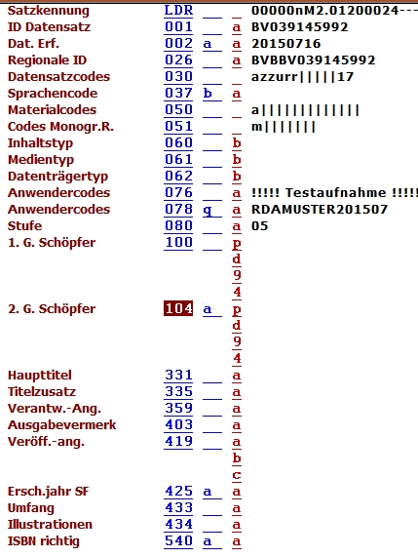
Übung
Notes:
Gilt sowohl für einzelne als auch fortlaufende Ressourcen.

Slide 45
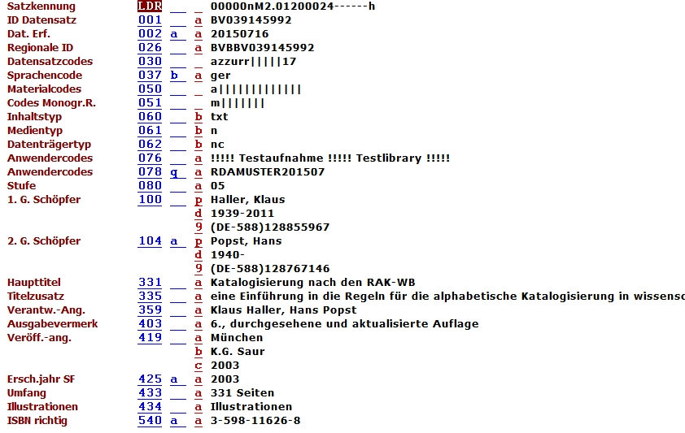
Lösung
Notes:
Gilt sowohl für einzelne als auch fortlaufende Ressourcen.

